Slide 1

中国社会主义市场经济及国际承认
PPT 阮炜霖
主讲 曹春雷 覃禺熹 黄崇铎
资料 陈彦亨 蔡家铿 黄宇航 柯瑞凯 柯悦 刘统

Slide 2



目录
contents
中国社会主义市场经济发展的探索历程
中国社会主义市场经济的国际承认

Slide 3

第一部分
中国社会主义市场经济发展的探索历程

Slide 4
社会主义市场经济的发展历程及变化
1978年年底，我国开始改革经济体制，这次改革采取了双轨渐进的方式，没有全盘否定计划经济，而是在肯定在计划经济的合理性的基础上进行渐进式的改革。但在那个时候，许多海外学者认为市场经济体制更好，计划经济体制比较差，而市场与计划双轨并行的制度则是最糟糕的，社会主义国家从计划经济体制过渡到市场经济体制必须一次性跨过鸿沟。我国第二代领导人结合了我国的国情和当时的国际环境实行经济体制方面的改革，没有照搬国外经济模式，而是选择了这个“最差的”计划与市场并行的双轨制，事实证明这个天才般的选择是适合中国的发展并使我国走上了繁荣与发展的道路。
1978
经济体制改革的初步探索
市场经济改革方向的逐步确定
市场经济的铺开运行
市场主体的发展
市场体系的构建
宏观调控体系的构建
1987~1992
十四届三中全会

Slide 5
关于社会主义市场经济发展的探索
1979年，邓小平同志提出“社会主义也可以搞市场经济” 。
1981年，提出“以计划经济为主，市场调节为辅”的理论。
1984年10月，党的十二届三中全会通过《中共中央关于经济体制改革的决定》
1987年，十三大提出“社会主义有计划商品经济的体制应该是计划与市场内在统一的体制”的观点。。
1991年11月美国国务卿贝克访华、中美双方互作让步达成协议。
1992年10月，十四大正式确立“我国经济体制改革的目标是建立社会主义市场经济体制”。
1993年党的十四届三中全会作出了《关于建立社会主义市场经济体制若干问题的决定》。
2000底，我国已经初步建立起社会主义市场经济体制。
2001年12月11日，中国正式加入世界贸易组织，中国的市场经济体制得到了世界的认可。
2013年11月，党的十八届三中全会召开。市场在资源配置中的决定性作用初步显现。
2017年10月，党的十九大报告提出加快完善社会主义市场经济体制的目标。

Slide 6
中国共产党关于社会主义市场经济发展的思想探索历程
（一）新民主主义革命时期（１９２１—１９４９年）的初步认识
（二）社会主义建设初期（１９４９—１９７８年）的曲折探索
（三）改革开放时期（１９７８—２０１２年）的突破创新
（四）中国特色社会主义新时代（２０１２年至今）的全面完善

Slide 7
中国共产党关于社会主义市场经济发展的思想探索历程
（一）新民主主义革命时期（１９２１—１９４９年）的初步认识
早期中国共产党人按马克思主义经典著作的说法，认为计划经济和市场经济是分属于社会主义 与资本主义这两种根本对立的社会经济制度，二者无法结合共存。因此，时人未曾过多地思考在社 会主义条件下发展市场经济的潜在可能。在更多情况下，受苏俄新经济政策的启发，以及对近代中 国半殖民地半封建社会客观现实的考虑，早期中国共产党领导人及左翼经济学者们越发注意到私有 经济的合理发展对于近代中国走向社会主义的重要意义。在此基础上，以毛泽东同志为领导核心的 中国共产党最终于20世纪40年代形成了多种所有制形式并存、多种经济成分共同发展、计划主导 与市场辅助相结合的新民主主义经济思想。
1940年前后，毛泽东在《中国革命和中国共产党》《新民主主义论》等著作中系统阐述了新民主 主义经济思想的内涵，主张新民主主义经济是要“把帝国主义者和汉奸反动派的大资本大企业收归 国家经营，把地主阶级的土地分配给农民所有，同时保存一般的私人资本主义的企业，并不废除富农经济”。在后续一段时间的探索中，毛泽东、张闻天等党的领导人甚至曾提过“新式资本主义”的说 法，认为新式资本主义是“新民主主义经济的全部方向和内容，也是将来社会主义的前提”，在革命政 权对社会各阶级关系的调节下，可以“从发展生产、增加社会财富来求民生之改善”。

Slide 8
中国共产党关于社会主义市场经济发展的思想探索历程
（二）社会主义建设初期（１９４９—１９７８年）的曲折探索
1949年新中国成立后，大力发展社会生产力、加快向社会主义过渡成为党和国家的重要工作目标。随着计划经济在国民经济中占据主导地位，尽管党的领导人和学界在某些阶段有对社会主义条件下价值法则和商品经济存在问题的思考与探索，但整体而言，受传统意识形态的束缚和政治运动的影响，这一时期仍将市场经济摆在社会主义的对立面。
按斯大林的说法，社会主义经济中国民经济有计划、按比例发展的法则是“作为资本主义制度下竞争和生产无政府状态的法则的对立物而产生的”。受此影响，当时国内主流观点倾向于强调基于私有 制的市场经济所具有的生产无政府状态、竞争盲目无序、经济危机频发等负面影响，进而突出基于公有制的计划经济的优势所在。对此，毛泽东谈道：“资本主义私有制大大地妨碍统筹兼顾，妨碍国家富强，因为它是无政府性质的，跟计划经济是抵触的。”因此，私人所有制“与大量供应是完全冲突的”，“必须过渡到集体所有制，过渡到社会主义”，才能够“提高生产力，完成国家工业化” 。刘少奇也强调，“要建成社会主义社会，就要改变资本主义所有制和个体所有制，建立全民所有制和集体所 有制”，只要抓住这一点，“我们就基本上没有违背马列主义”。不过，党中央始终未曾完全忽视市场因素对社会主义经济的积极作用。

Slide 9
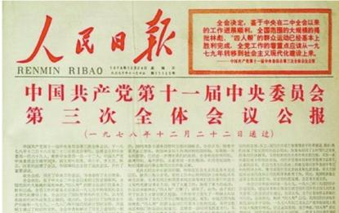
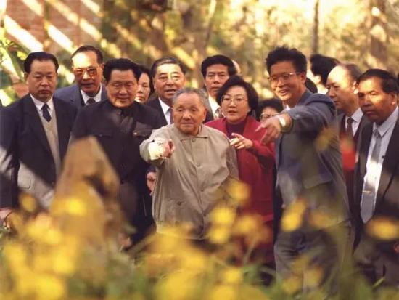
中国共产党关于社会主义市场经济发展的思想探索历程
（三）改革开放时期（１９７８—２０１２年）的突破创新
十一届三中全会的召开后，党和国家的工作重心逐渐由以阶级斗争为纲转移到经济建设上 来，这为党进一步探索在社会主义条件下发展市场经济的问题扫除了政治层面的束缚。
1979年11月，邓小平在会见外宾时谈到，“说市场经济只存在于资本主义社会，只有资本主义的市场经济，这肯定是不正确的”，“社会主义也可以搞市场经济”。
1992年邓小平南方谈话廓清姓资姓社的迷雾，为社会主义市场经济体制的提出立下了基调。
1993年十四届三中全会 通过了《关于建立社会主义市场经济体制若干问题的决定》，就现代企业制度的建立、市场体系的培 育和发展、宏观调控体系的建立健全、个人收入分配和社会保障制度的建立、对外经济体制改革的深化等重点领域的配套改革任务进行部署，勾勒了社会主义市场经济体制的基本框架；要求从中国国 情出发，借鉴世界各国“一切反映社会化生产和市场经济一般规律的经验” 。江泽民在十四届三中 全会上谈到了正确处理加强宏观调控与发挥市场作用的关系问题，强调社会主义市场经济体制是与 社会主义基本制度结合在一起的，国家宏观调控与市场机制的作用“都是社会主义市场经济体制的 本质要求” 。

Slide 10
中国共产党关于社会主义市场经济发展的思想探索历程
（三）改革开放时期（１９７８—２０１２年）的突破创新
1995年９月，江泽民在党的十四届五中全会上阐述了正确处理社会主义现代化建设 中若干重大关系的问题，其中包括市场机制和宏观调控、公有制经济和其他经济成分、收入分配中国家与企业和个人的关系问题 。党的十五大明确提出，“公有制为主体、多种所有制经济共同发展， 是我国社会主义初级阶段的一项基本经济制度”，以“逐步消除所有制结构不合理对生产力的羁绊”，进一步解放和发展生产力，由此从所有制问题上推进了关于社会主义市场经济的探索。至此，党完全突破了以往将社会主义与市场经济相对立的观念。
2003年10月党的十六届三中全会通过的《关于完善社会主义市场经济体制若干问题的决议》对完善社会主义市场经济体制的目标提出了具体的政策实践框架，并相应地提出了主 要任务：完善基本经济制度；建立有利于逐步改变城乡二元经济结构的体制；形成促进区域经济协调 发展的机制；建立统一开放竞争有序的现代市场经济体系；完善宏观调控体系、行政管理体制和经济 法律制度；健全就业、收入分配、社会保障制度；建立促进经济社会可持续发展的机制。

Slide 11
中国共产党关于社会主义市场经济发展的思想探索历程
（四）中国特色社会主义新时代（２０１２年至今）的全面完善
党的十八大以来，我国进入中国特色社会主义新时代，党对社会主义条件下发展市场经济的理 论与实践探索进入新的发展与完善阶段。随着我国社会生产力的迅速发展和社会经济发展水平的 不断提升，新时代对我国社会主义市场经济体制的建设与完善提出了新的要求与目标
２０１３年党的十八届三中全会通过的 《关于全面深化改革若干重大问题的决定》提出，要使市场在资源配置中起“决定性作用”，更好地发 挥政府作用，加快完善现代市场体系、宏观调控体系与开放型经济体系，着力解决“市场体系不完善、 政府干预过多和监管不到位问题”，明确政府的职责是“保持宏观经济稳定，加强和优化公共服务，保 障公平竞争，加强市场监督，维护市场秩序，推动可持续发展，促进共同富裕，弥补市场失灵”。
党的十九届四中全会将公有制为主体、多种所有制共同 发展，按劳分配为主体、多种分配方式并存，社会主义市场经济体制一同纳入社会主义基本经济制度 的范畴。

Slide 12
我国市场经济存在的问题
（1）政府与市场仍不能完美地融合
市场与政府的关系问题一直以来都是我国经济发展中需要解决的重要问题，作为经济体制改革的核心问题，这也是我们不能回避的必须解答的难题。
（2）贫富差距拉大
实行市场经济就会产生市场竞争，有竞争就会出现差距，当前我国经济发展水平还不够高，城乡之间、 南北之间在很长一段时期内依然会存在贫富差距。
（3）对外依存度高，产业结构不合理
市场经济的实施推动了我国经济的发展，但与此同时，长期以来我国都处于生产链的低端，主要从事的都是些简单的组装生产，缺乏创新能力，导致我国在许多方面受到西方国家的制约，长期处于被动地位，使我国经济发展和安全受到威胁。
（4）对人们的价值观带来了不利影响
全球化背景下，会涉及更多国家之间的经济来往，在经济交往的过程中，西方价值观也随之传入中国，并对人们的价值观造成了严重影响，受到竞争的影响，利益越来越成为衡量人们行为的重要因素，这对我国思想道德建设造成了严重冲击，严重影响着我国核心价值观的建设。
（5）国外对中国发展市场经济的遏制
从现实中看，经济发展与对外贸易持续受到打压，在很长一段时间内将会是中国乃至其他发展中国家不得不面对的困境。

Slide 13
第二部分
中国社会主义市场经济的国际承认

Slide 14
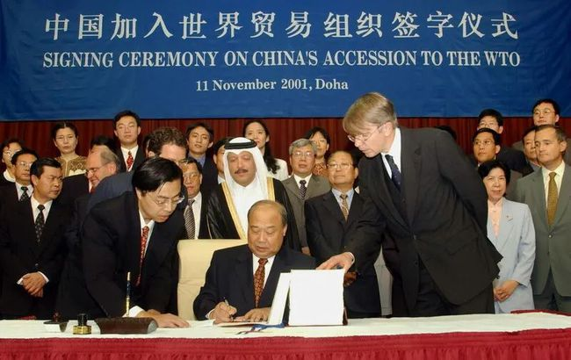
完全市场经济地位问题缘何而来
在长达十几年的中国加入世界贸易组织的谈判中，一些国家对中国的完全市场经济地位表示怀疑。在最终签署的中国加入世贸组织议定书中，中国接受了一些限制性的条款，一是对中国实行 12 年特殊保障的条款:二是对中国纺织品出口的相关条款;三是对中国出口产品反倾销调查的“非市场经济地位”待遇。
议定书第 15 条规定:“如接受调查的生产者不能明确证明生产该司类产品的产业在制造、生产和销售该产品方面具备市场经济条件，则该世贸组织进口成员可使用不依据与中国国内价格或成本进行严格比较的方法”，此项规定“应在加入之日后 15 年内终止”。也就是说，中国15年内不自动具有市场经济地位。要取得完全市场经济地位，需要得到进口国的承认。
加入世界贸易组织以后，中国一直与相关国家进行完全承认中国市场经济地位的谈判。

Slide 15
为什么需要国际承认
完全市场经济地位 (Market Economy Status) 对于改善中国的外贸环境，保证中国正常的外贸出口也有著相当大的影响。
中国被归类为“非市场经济”的后果是在反倾销调查中，世贸组织不会使用中国制造的出厂价格计算最终出口产品的公允市场价值，反而通常会使用来自像印度这样的“替代国”的价格数据。这种运用“替代国”数据的做法经常导致不利于中国出口企业的裁决和更高的倾销税。
那么，所谓“非市场经济国家”究竟有什么标准呢？
美国商务部是这样定义的，不按市场成本和价格规律进行运作的国家。具体到出口管理上，一是看政府是否对企业的出口活动进行控制，如企业的经营和出口许可的限制规定，二是看出口商在签订出口合同、确定出口价格、决定利润和亏损的调配以及选择管理层上，是否须由政府确定或须由政府同意，时出口价格是否由政府确定或需由政府同意。
但这不过是美国用来限制别国，特别是中国的一顶紧箍咒，真正涉及到美国自身利益时，美国就会“双标”对待，如华为、大疆的产品在美国销售需要临时销售许可。

Slide 16
中美市场经济的差异
第一层，是经济层面的区别
美国是国退民进，只要民企能做的，国家都不能做，包括发卫星；中国是公有制为主体、多种所有制经济并存和共同发展的经济制度，国企成分更高。
第二层，是制度层面的区别
美国政府是市场主体的一员，要求司法独立，个人或者企业可以用法律治理美国政府；中国是政府全心全意为人民服务，领导社会经济发展。
第三层，是思想层面的区别
美国是私人财产神圣不可侵犯，国家是对个人财产和自由的最大威胁，必要时可以用枪保卫自己的私人财产；中国是公有财产神圣不可侵犯，国家保护私人合法财产。

Slide 17
部分国家不承认中国市场经济地位的原因
一是认为中国确实没有达到这些国家或地区的市场经济标准。不少分析认为中 国尚未达到欧美对市场经济的标准（Bernard O’Connor，2011）。也有人认为在市场 经济标准上，《中国入世协议书》规定要依据成员的国内法，而国内法的认定具有很 大随意性，使得中国在获得市场经济地位承认上处于不利地位。
二是认为这些国家基于与中国历史上的政治冲突不愿意承认中国的市场经济地位。 这一说法的主要依据是最早遭到“非市场经济地位”待遇的都是转型国家或者社会主义国家，比如波兰、罗马尼亚、匈牙利以及中国、越南。
三是认为这些国家与中国在经济与贸易上的矛盾影响了其承认中国市场经济地 位的态度。作为世界第一大贸易国，中国与欧盟、美国、印度在经济贸易上存在利益摩擦，导致后者不愿意过早承认中国市场经济地位，而是将“非市场经济地位” 下的反倾销调查作为对中国施行的贸易保护措施。

Slide 18
欧美眼中的中国市场经济地位
一方面，由于 WTO 国际法则缺陷，中国不能“自动获得”市场经济地位，且无法全部满足欧美国内市场经济地位认定标准，如我国的知识产权保护缺乏和国企存在政府干预问题便不符合欧美 市场经济地位认定标准; 另一方面，欧美国家可能会根据自身国家利益，综合考量政治因素和经济利益，在实践中脱离标准，采取有利于本国企业的裁定。欧洲议会曾经 也表露出强烈担忧，认为一旦中国获得欧盟的市场经济地位认定，中国的高性价比产 品、高效率的工作方式会给欧洲经济带来严重后果。
而欧美国家不承认我国的 “市场经济地位”使我国企业在国际贸易中处于被动地位。首先是使出口产品受阻。由于市场经济地位不被认可，我国企业极易受到反倾销 调查，而极高的败诉率又刺激了某些国家产业的纷纷效仿。同时，根据 WTO 的第三替 代国准则，中国商品需要用替代国生产产品来衡量生产成本，由于国内环境的不同和 其他因素，导致该规则无法发挥理想作用，最终将导致我国企业受损严重，出口严重 受阻，影响国内的产业发展进而影响就业和收入水平。
例如，中国出口欧洲的光伏产品，涉案金额高达 200 亿美元，给我国光伏产业造成重大打击。其次是中国与成员国 的国际关系和科技发展也受到损伤。反倾销调查在某种程度上会被赋予政治性色彩， 如美国一直将我国认定为非市场经济国家。

Slide 19
承认市场经济地位和终止替代国方法适用
2003 年，中国向欧盟提出“市场经济地位”请求并提交了相关证据，而欧盟委员会 2004 年和 2008 年的相关报告均认为中国尚不满足市场经济标准，只能作为转型经济国家而有条件地享有市场经济待遇。
美国商务部于 2017 年发布备忘录直接裁定中国为非市场经济体，理由为中国政府在经济中的作用以及政府与市场的关系不符合市场经济的一般规律，以便拓宽反倾销领域中的非市场经济体的认定，扩大其适用范围，进而阻挠中国贸易的正常发展。
中国是否具有市场经济地位，在置于国际经贸的反补贴、反倾销体系下考虑才有实际意义。市场经济地位问题实为国际贸易领域中的反 倾销、反补贴特殊规则问题，因为非市场经济国 家在国际贸易中会形成对市场经济国家的比较价 格优势，在“非市场经济”条件下，反倾销的法律 概念会变得毫无意义。
依据《反倾销协议》第 2 条，判断是否倾销的关键在于比较一项产品的出口价格与出口国国内消费的同类产品的可比价格，如果出口价格低于可比价格，即被认为以低于正常价值的价格进入了进口国市场，进而可认定为存在倾销行为。因此，获得相关 WTO 成员方认可中国的市场经济地位对中国企业在反倾销中获得公平价格比较具有重要意义。
中国是否为美国或者欧盟标准的市场经济体系国家并不重要，但是中国不可能再被区别对待，遭受歧视性待遇，频繁在反补贴和反倾销调查中被施以替代国方法测算，这明显违背了 WTO 的最惠国待遇原则。

Slide 20
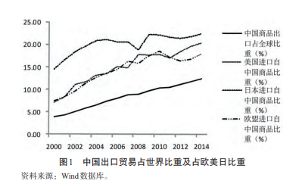
中国加入 WTO 后的多种努力
经济与贸易因素是影响欧美等国承认中国市场经济地位的一个更为重要的因素。俄罗斯在2002年就获得了欧美的市场经济地位认可，越南非市场经济地位限 制期限少于中国3年，说明政治因素并非欧美关心的首要因素。中国在2001年入世之时，商品出口贸易占世界比重仅为4.3%，欧美进口自中国的商品比重均不到10%， 相对高些的日本进口自中国的商品占比为16.6%。在入世10多年间，中国强大的制造 能力和低廉的成本对全球市场形成了巨额出口，2014年中国商品出口占世界比重已 经超过12%，美日欧进口自中国的商品比 重分别增长至20.3%、 22.3%、17.9%，这让美日欧基于经济贸易利 益因素的考虑，愈加 不愿意过早承认中国 的市场经济地位。此外，连续17年对中国 发起反倾销最多的印度，也主要是基于与 中国在经济贸易结构上高度类似，在国际市场上竞争激烈，而尚未承认中国市场经济地位。
这就使得中国因不符合欧美市场经济标准 而得不到市场经济地位承认的说法难以成立。

Slide 21
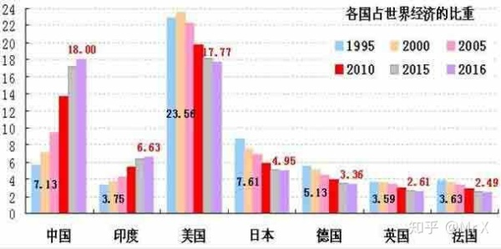
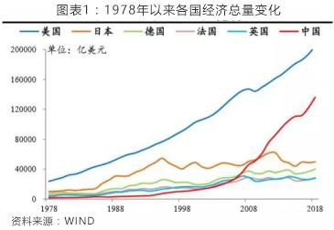
中国加入 WTO 后的多种努力
随着中国成为 “世界工厂”和全球制造业中心，欧洲国家在关于如何看待中国市场经济地位的问题上非常矛盾。一方面，中国是欧洲第二大贸易伙伴， 2016 年中欧贸易占到欧洲对外总贸易额的 15% ，自 2006 年以来增长了 50% ，欧盟对 中国的出口额占欧盟总出口的比重也从 6% 上升至 10% ，自欧债危机后，欧洲各国陷入增长泥沼，失业率居高不下，因此更希望通过中国庞大的消费需求提振本国经济; 另一方面，中欧双方贸易规模大，但贸易不平衡现象比较严重，2015 年贸易逆差甚至 达到了近十年来的最大值 1800 亿欧元 ，同时，中国强大的产业制造 能力和高性价比产品严重冲击欧洲相关产业，某种程度上造成欧洲失业率上升。同时 欧洲国家易受美国态度影响，种种因素导致中欧关系波动较大。 美国对 WTO 存在诸多不满情绪，不仅因为中国加入 WTO 后的快速发展影响到了 美国自身竞争力，还因为 WTO 框架对美国也形成了一定的约束。例如，美欧围绕着波 音公司和空客公司的诉讼案纷争激烈，但美国多次被判败诉。诸如此类案件使美国对 WTO 高度不满，并一度产生退出 WTO 的想法。
目前，WTO 半数国家已明确承认中国的市场经济地位，如金砖国家中的俄罗斯和巴西及发达国家中的 瑞士、澳大利亚、新西兰。

Slide 22
总结
中国特色社会主义经济理论体系是马克思主义中国化的重要组成部分。
中国特色社会主义经济理论的发展需要正确借鉴并广泛吸收西方经济理论以及一切人类文明 优秀成果，兼容并包，博采众长。对于西方的经济 理论我们绝不能照搬照抄，而必须以马克思主义理论为基础并从中国实际出发，借鉴和吸收其中有用的合理的成分，摒弃其错误的不科学的成分。 中国特色社会主义经济理论体系只能是以马克思主义为指导的，反映中国特色社会主义经济发展 实践并为中国特色社会主义建设服务的，坚持面向广大人民群众的根本利益，正确借鉴并广泛吸收西方经济学以及一切人类文明优秀成果的，具 有中国特色、中国风格、中国气派的经济学理论。
中国在改革开放和市场经济建设中所取得了有目共睹的巨大成就，但欧盟、美国等世界经济巨头一直未承认中国的市场经济地位。1998 年，欧盟宣布将中国从“非 市场经济国家”名单中取消，但仍将中国视为“市场转型经济国家”，从而允许中国企业在个案中“抗辩”市场经济地位，“逐个”获得市场经济待遇。实际上，中国的市场经济地位仍未被欧盟认可。
对于未来我国政府争取市场经济地位，要从大处着眼，小处着手， 即一方面从战略上重视，看到它蕴含了国际间经济贸易、政治利益、意识形态 以及文化观念等方面复杂的、深层次的问题，另一方面从技术上解决，下大力度解决一切与公平、开放等市场经济相违背的实际问题

Slide 23
参考文献： [1]何蓉,连增,游洋.欧盟在中国市场经济地位问题上的态度演变分析[J].国际论坛,2018,20(03):61-68+78. [2]郑凯,赵海月.新时代经济高质量发展的实践路径探析[J].湖北社会科学,2021(08):80-85. [3]张卫良,谢耄宜.中国共产党成立100周年与中国国际地位梯级上升[J].湖南大学学报(社会科学版),2021,35(03):8-16. [4]董志勇,沈博.中国共产党关于社会主义市场经济发展的百年探索[J].经济学动态,2021(07):22-33. [5]张建平.中国市场经济地位：认定标准、现实差距与未来努力[J].经济研究参考,2021(06):23-31. [6]牛钰彤.WTO改革中的“市场导向条件”探究[J/OL].海关与经贸研究:1-12[2021-11-07. [7]葛淼.论中国市场经济地位的自动取得——对落日条款的内在逻辑分析[J].生产力研究,2019(07):1-9+161. [8]郭晓玲.美国对华反倾销中非市场经济地位认定方法及我国的应对策略[J].对外经贸实务,2020(06):38-41. [9]袁永红.浅谈我国市场经济中的若干问题[J].农村经济与科技,2019,303(14):173-174. [10]魏婷.如何看待中国“市场经济地位”[J].科技中国,2017(02):30-36. [11]张宇.正确认识国有经济在社会主义市场经济中的地位和作用——兼评否定国有经济主导作用的若干片面认识[J].毛泽东邓小平理论研究,2010(01):23-29+85. [12]董志勇,沈博.中国共产党关于社会主义市场经济发展的百年探索[J].经济学动态,2021(07):22-33. [13]于立,刘玉斌.中国市场经济体制的二维推论:竞争政策基础性与市场决定性[J].改革,2017(01):16-31. [14]高尚全. 亲历中国社会主义市场经济建立的历程[N]. 第一财经日报,2018-06-28(A11). [15]邹升平,施庆.提升新时代社会主义市场经济国际话语权的基础条件与实现路径[J].经济纵横,2019(12):8-14+2. [16]乔守军.我国社会主义市场经济地位争取国际认可对策浅析[J].才智,2009(29):225.

Slide 24
谢谢大家！

